Slide 1
Voice of cau
캡스톤 디자인 2분반 – 박상오 교수님
발표자 : 20145523 김상헌

Slide 2
index
FEEDBACK
Schedule
진행상황
Q&A

Slide 3
FeedBack - 파형 시각화?
현실적으로 필요 없는 기능
다른 방법을 모색중

Slide 4
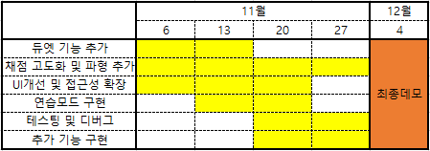
schedule

Slide 5
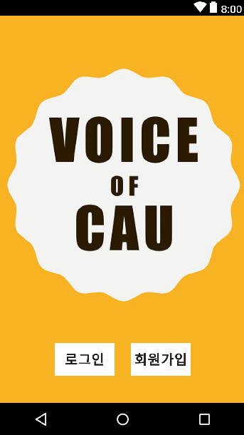
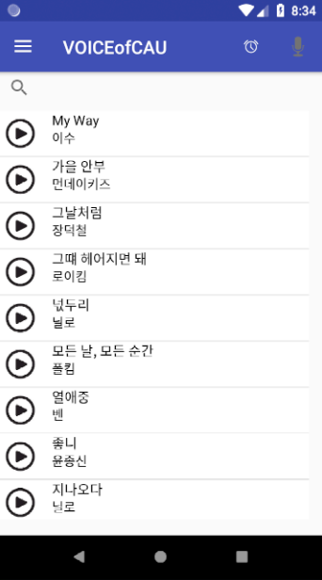
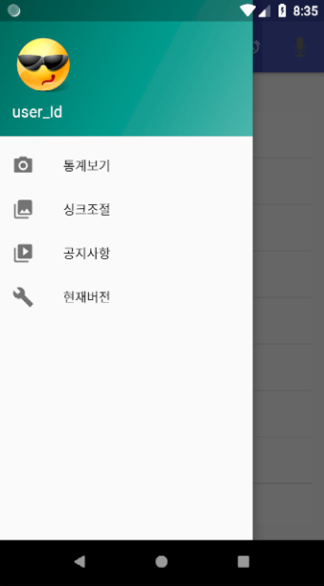
진행상황
안드로이드 GUI
- 시작 화면
- 메인 화면
- 퀵메뉴 화면

Slide 6
진행상황 - 듀엣기능
AWS Mobile Hub 사용 파일 업로드 가능
특정 파일 다운로드 가능

Slide 7
진행상황 – 듀엣기능 / 연습모드
문제점
특정 부분에서 음성 재생 정지 기능 구현에 문제
여러 사용자의 파일 저장 구조 구상

Slide 8
진행상황 - 채점기능
녹음기능
‘AudioRecord’ 사용
WAV 확장자 파일 생성

Slide 9
Q&A

